Slide 1
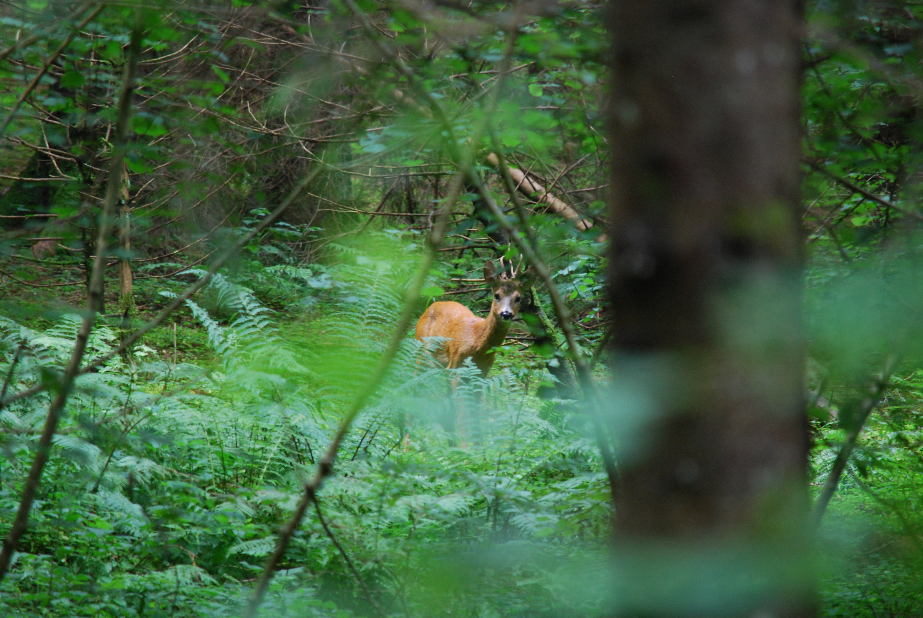
uN chevreuil srnec
UN CAPRIOLO

Slide 2
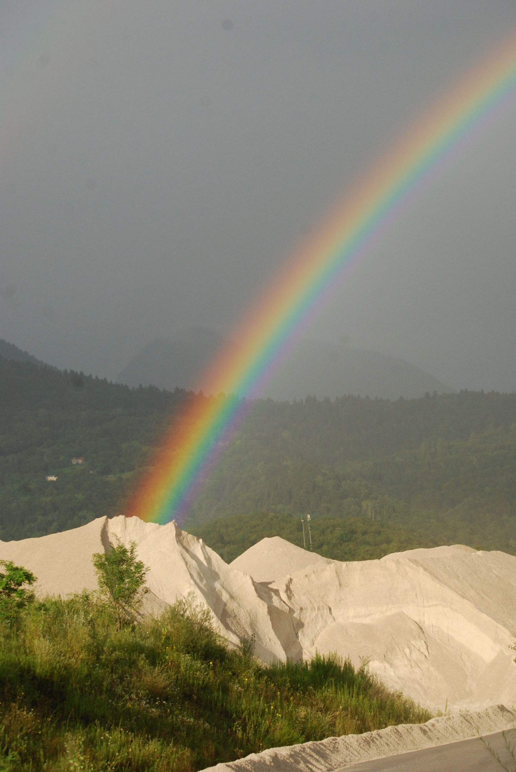
ARC EN CIEL duha
UN ARCOBALENO

Slide 3
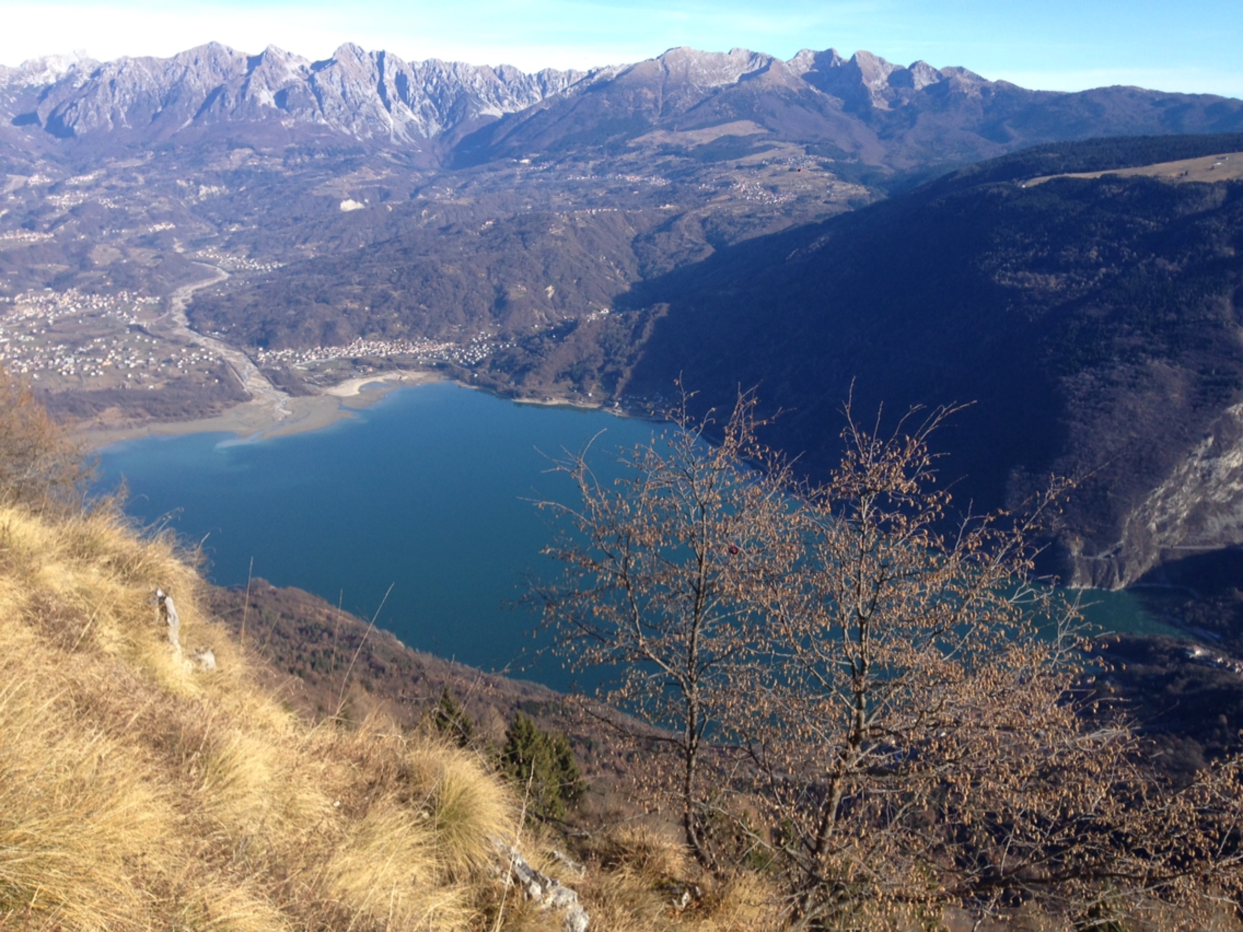
LAC DE SAINTE-CROIX (NEVEGAL) jezero
LAGO DI SANTA CROCE (NEVEGAL)

Slide 4
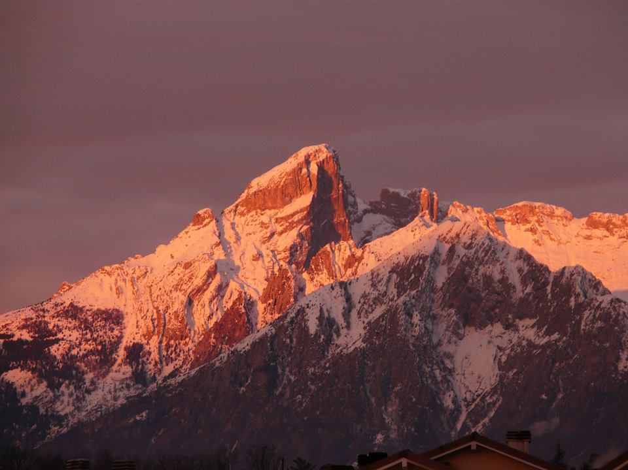
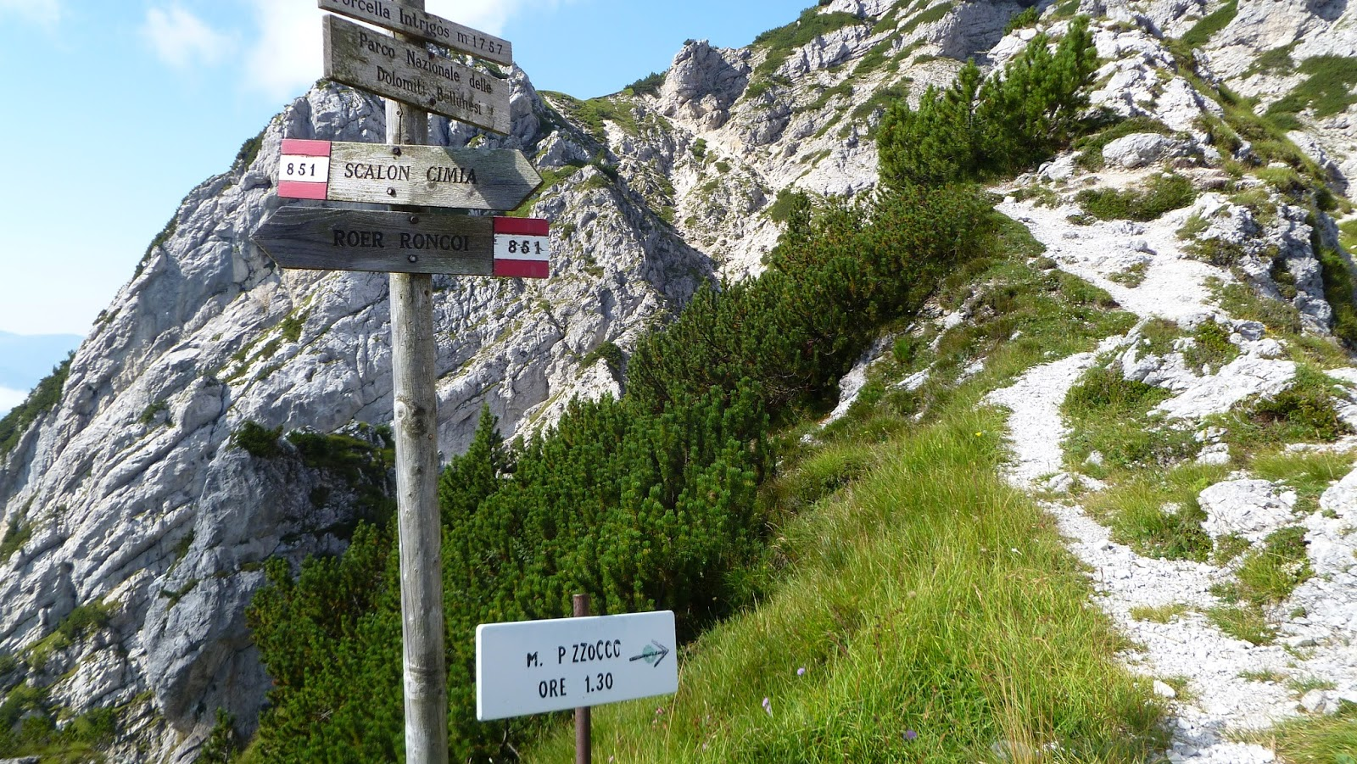
LE MONT PIZZOCCO Hora PIZZOCCO
IL MONTE PIZZOCCO

Slide 5
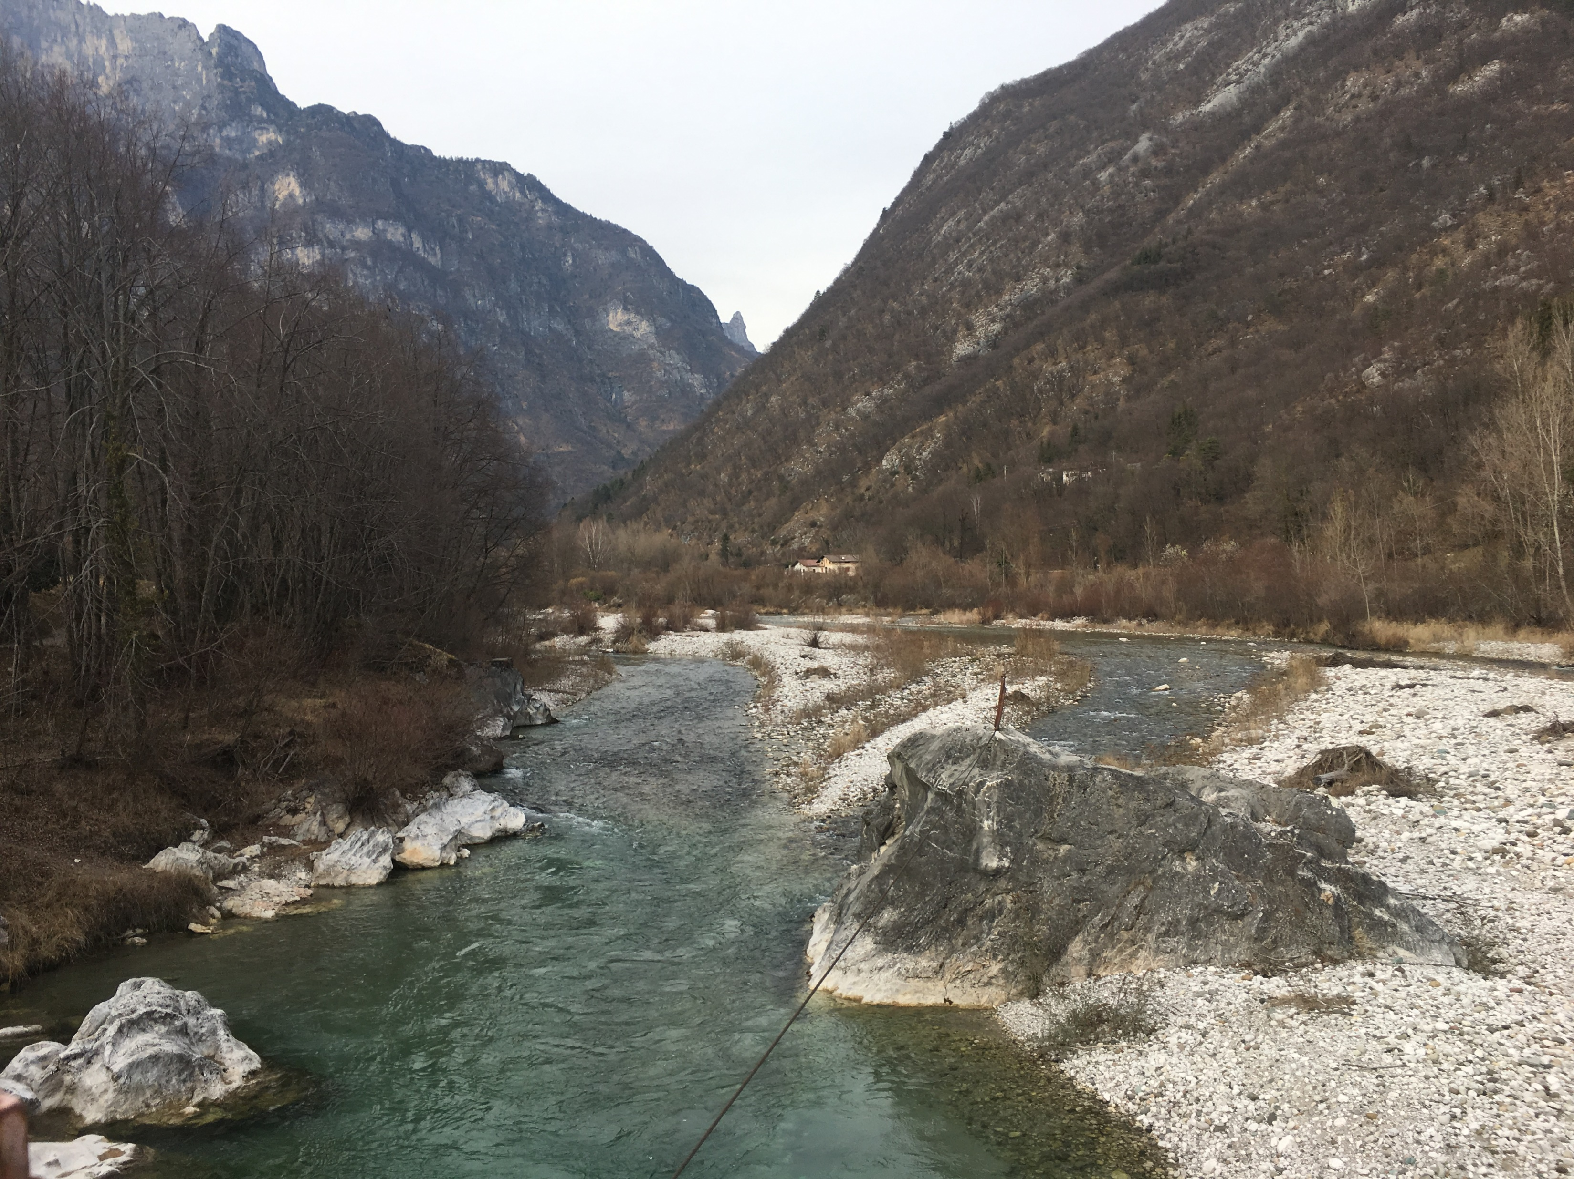
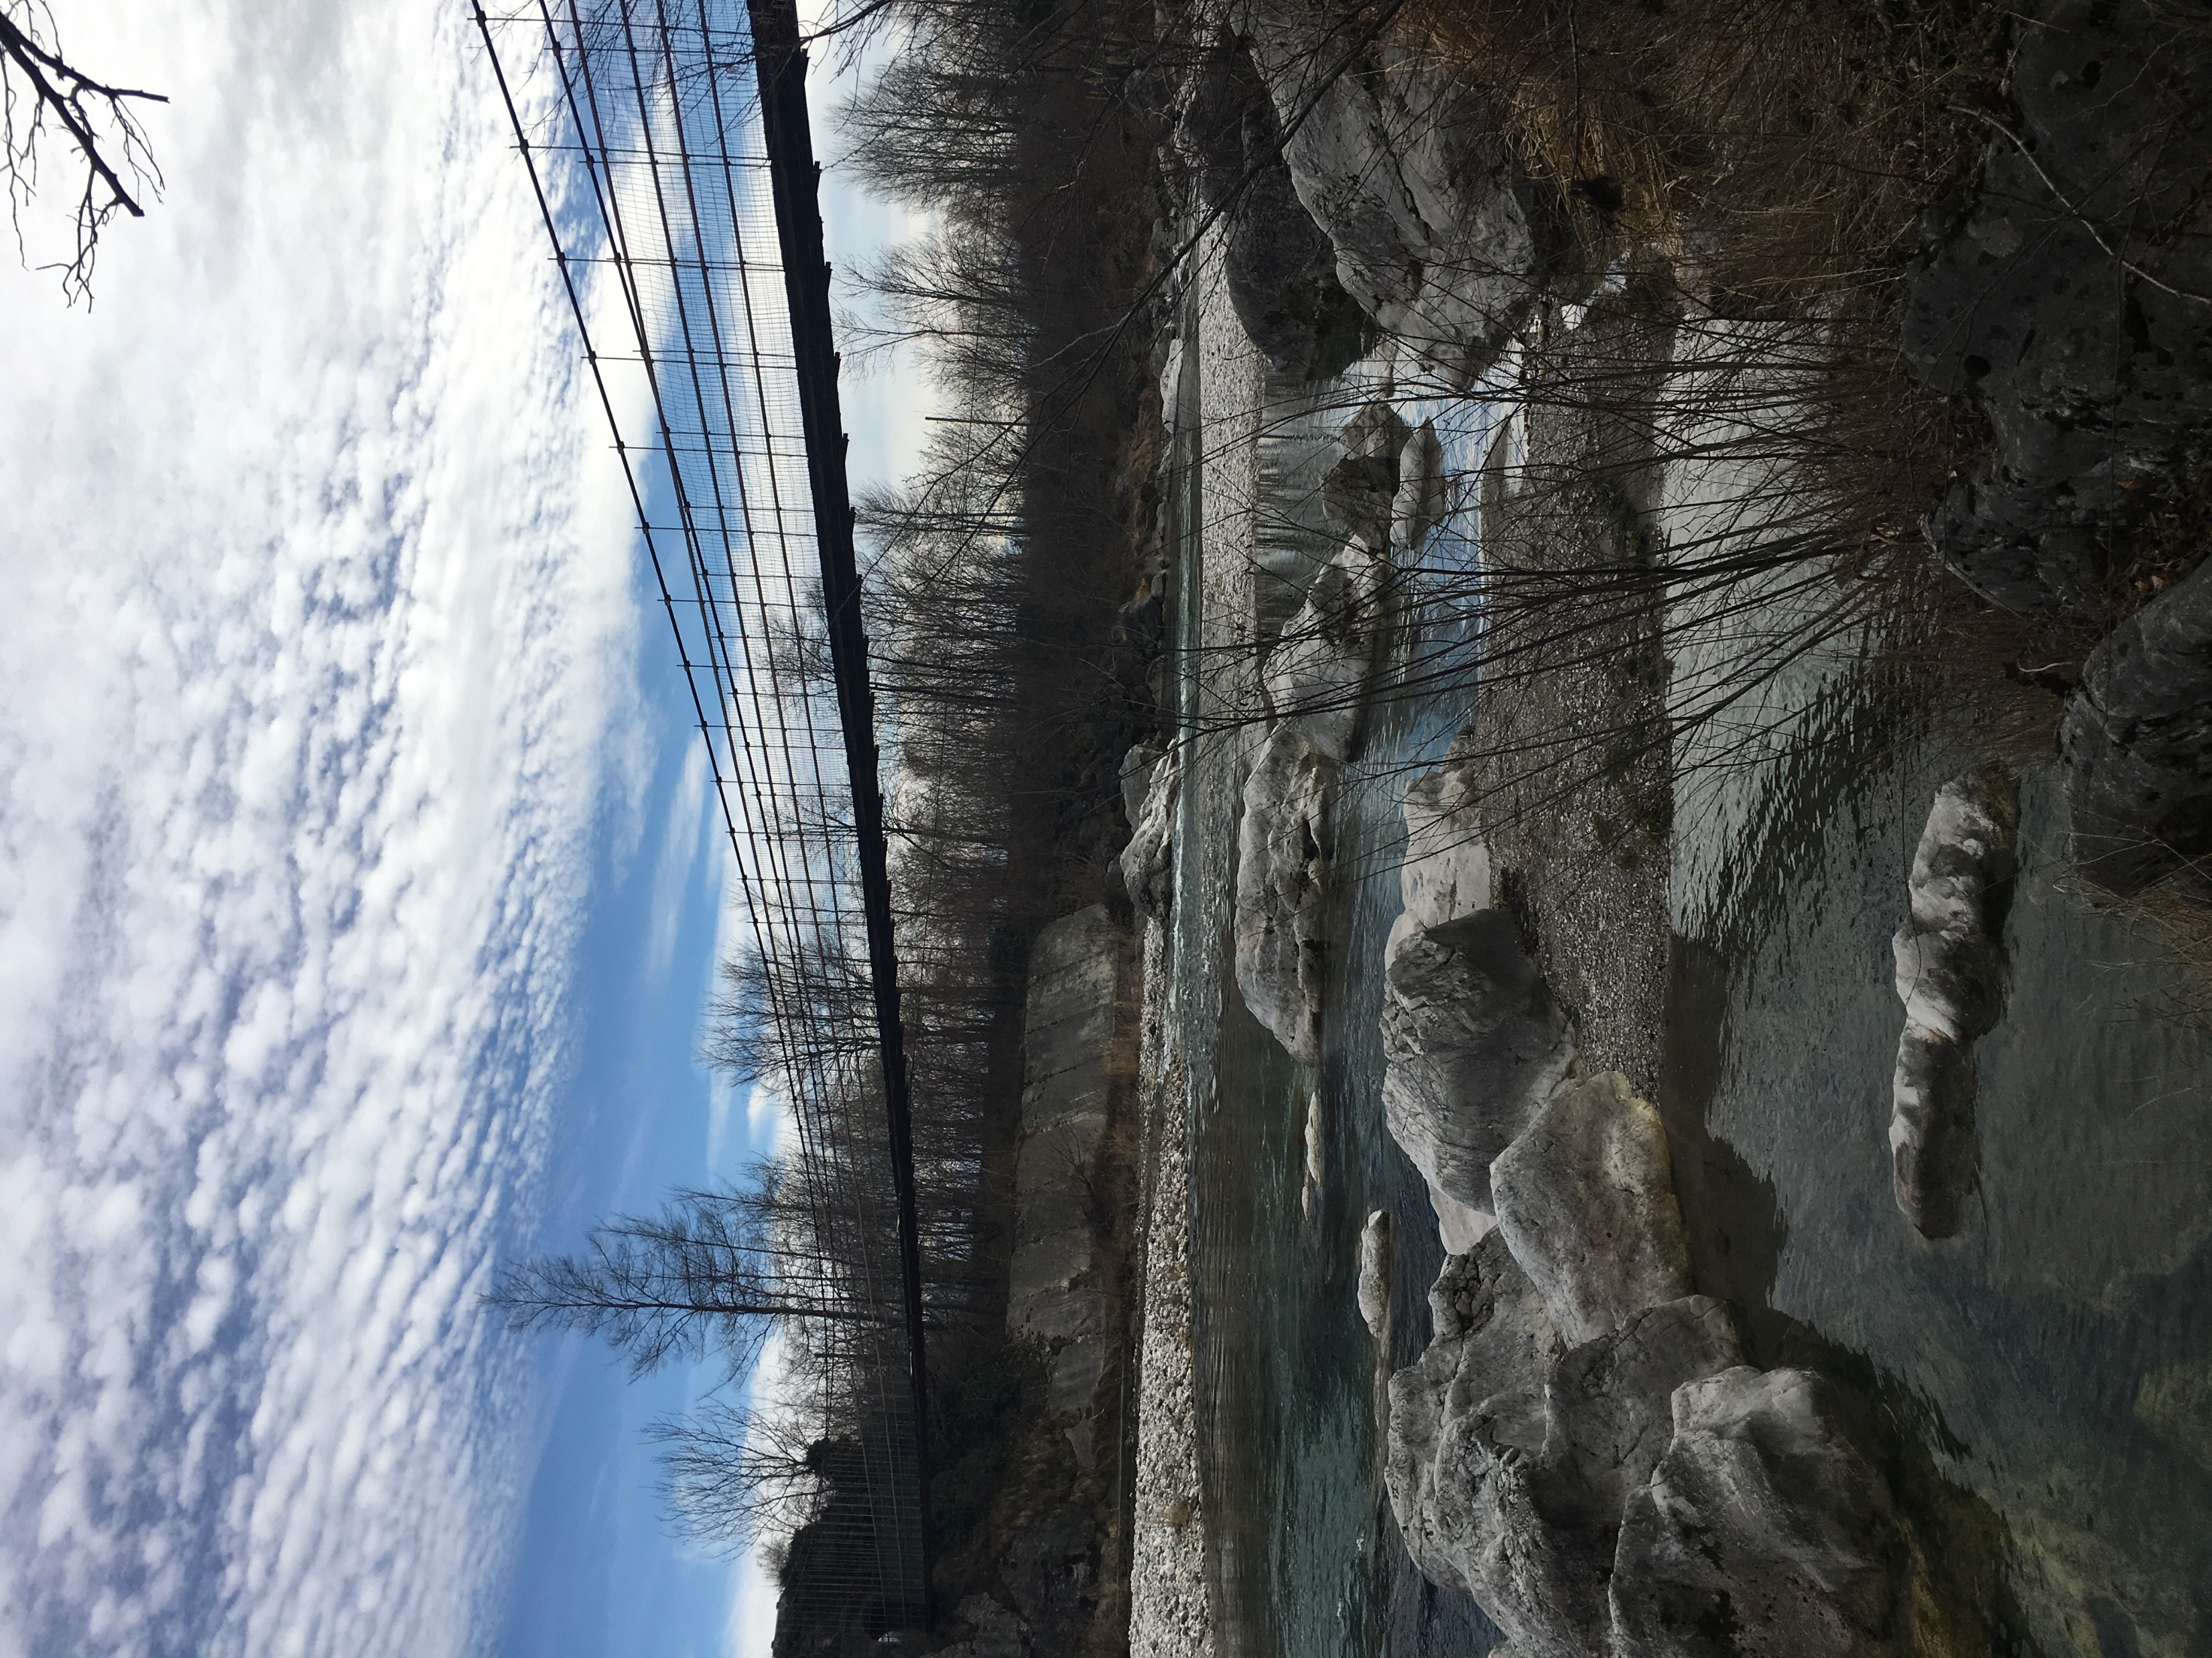
pont de corde sur la revière cordevole (peron) Provazový most
PONTE DELLE CORDE SUL FIUME CORDEVOLE (LOC. PERON)

Slide 6
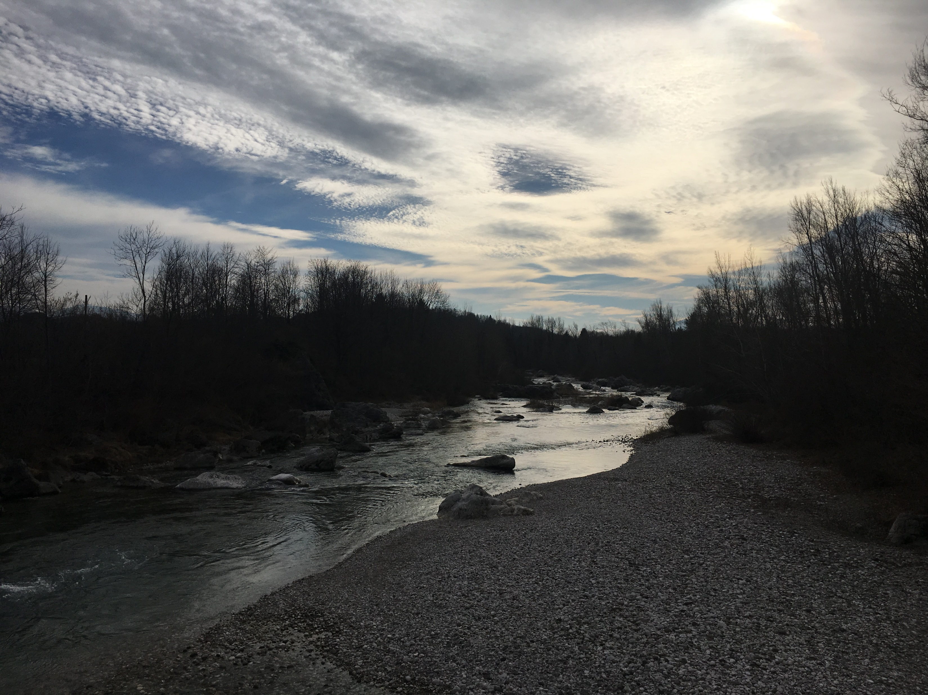
RIVIèRE CORDEVOLE (PERON) Řeka CORDEVOLE
CORDEVOLE (LOC. PERON)

